Slide 1
Chào mừng các con đến với tiết học
Môn: Mĩ thuật
Chủ đề 3: CON NGƯỜI
Bài 1: Gương mặt đáng yêu
Cô giáo: Nguyễn Thị Tú

Slide 2
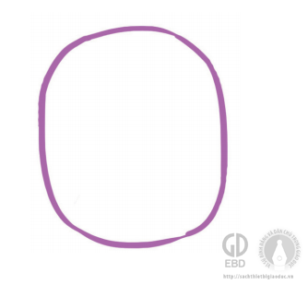
Bạn là ai? Tôi là ai?
Trò chơi
2 3 4
Khởi động
* Em hãy tìm xem khuôn mặt của bạn bên cạnh em giống hình số mấy?
* Mắt, mũi, miệng, tai, tóc của bạn như thế nào?
* Điểm đáng chú ý trên khuôn mặt của bạn?

Slide 3
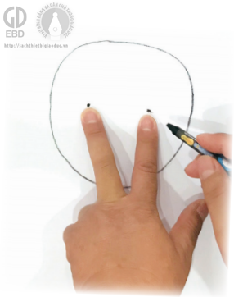
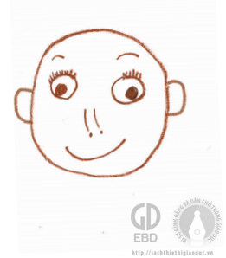
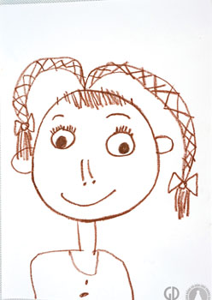
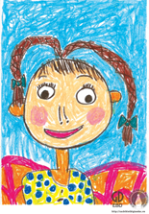
MĨ THUẬT
Gương mặt đáng yêu
2. Cách vẽ chân dung:
1
2
+ Tiến hành các bước vẽ như thế nào?
+ Vị trí hai mắt ở phần nào trên tờ giấy?
+ Khuôn mặt bạn em vẽ gần giống hình gì?
+ Bộ phận nào sẽ vẽ trước?
3
4

Slide 4
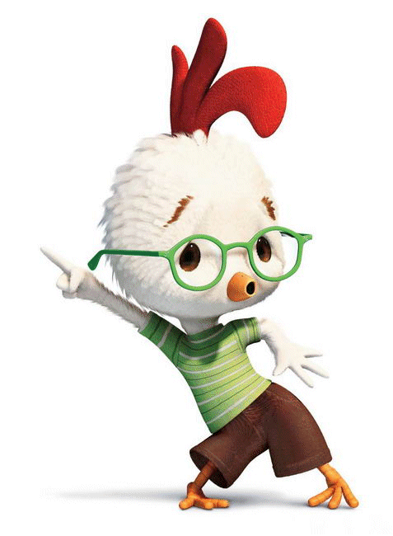
Các bạn nhớ nhé
Có thể dùng nét, chấm
và màu để vẽ chân dung

Slide 5
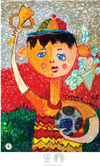
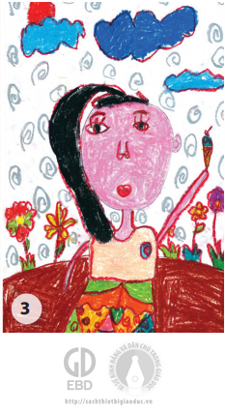
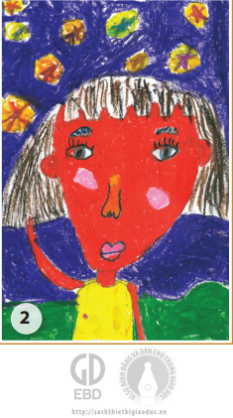
Tham khảo cách vẽ chân dung của các bạn
1
Bài vẽ của Khánh Linh
Chất liệu: màu sáp
2
Bài vẽ của Tuệ Minh
Chất liệu: màu sáp
3
Bài vẽ của Phương Linh
Chất liệu: màu sáp

Slide 6
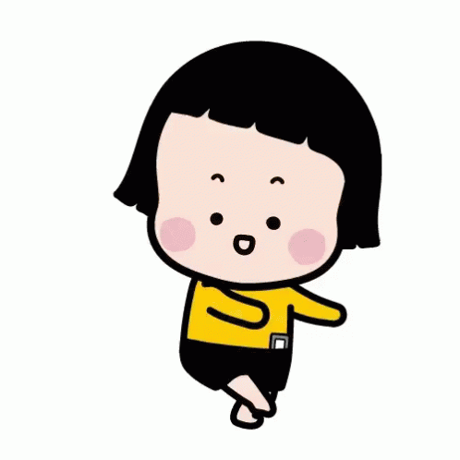
Hoạt động thực hành

Slide 7
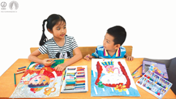
Quan sát gương mặt của bạn
Vẽ chân dung bạn
Vẽ thêm trang phục, đồ dùng yêu thích của bạn

